Slide 1
NOMBRE
DE LA
INSTITUCIÓN

Slide 2
PRINCIPALES FUNCIONES DE LA SECRETARÍA DE INTELIGENCIA ESTRATÉGICA DEL ESTADO -SIE-
Las funciones de la Secretaría de Inteligencia Estratégica del Estado -SIE- se encuentran delimitadas en artículo 13 de la Ley del Organismo Ejecutivo, Decreto 114-97 del Congreso de la República de Guatemala y sus reformas; y, Artículo 27 de la Ley Marco del Sistema Nacional de Seguridad, Decreto 18-2008 del Congreso de la República de Guatemala.
En el nivel estratégico, coordina y aporta información nacional e internacional con las instituciones que conforman la estructura del Sistema Nacional de Inteligencia con el propósito de proporcionar informes de inteligencia que son entregados al Presidente de la República y al Consejo Nacional de Seguridad, información útil para la toma de decisiones en la prevención de los riesgos y amenazas que atentan contra la Seguridad de la Nación.
En relación a su mandato, la Secretaría de Inteligencia Estratégica del Estado cumple dos roles sustantivos: a) el de Coordinador del Sistema Nacional de Inteligencia y b) el institucional de producir inteligencia en los campos estratégicos, interactuando bajo mecanismos de cooperación, colaboración y coordinación.
A nivel interno, la Secretaría de Inteligencia Estratégica del Estado, desarrolla y aplica procedimientos oportunos de reclutamiento, selección, evaluación y promoción del personal y tiene el compromiso de invertir en el fortalecimiento de la carrera profesional y administrativa para continuar con altos estándares en la producción de inteligencia estratégica de Estado.

Slide 3
MISIÓN
Somos la institución civil responsable de producir inteligencia estratégica, para identificar y prevenir riesgos, amenazas y vulnerabilidades que afecten la consecución de los objetivos nacionales.
VISIÓN
Ser la institución de inteligencia estratégica confiable e innovadora, integrada por personal especializado, reconocida a nivel nacional y con incidencia regional.

Slide 4
OBJETIVOS
Producción de Inteligencia
Producir inteligencia que cumpla con las expectativas de los usuarios.
Respaldar la toma de decisiones de alto nivel, con informes de inteligencia generados por la Secretaría de Inteligencia Estratégica del Estado.
Prevenir de forma estratégica riesgos y amenazas a la Seguridad de la Nación, mediante la generación de productos de inteligencia útiles y oportunos.
Alcanzar el reconocimiento por parte de la población y usuarios, en cuanto al servicio de inteligencia estratégica y su importancia para la Seguridad de la Nación.
Coordinar efectivamente el Sistema Nacional de Inteligencia para la producción de inteligencia de Estado.
Lograr la eficiencia en las operaciones administrativas.

Slide 5
OBJETIVOS
Coordinación del Sistema Nacional de Inteligencia
Consolidar la comunicación y cooperación continua en temas de interés común.
Consolidarse como un referente de información estratégica para el país y la región.
Desarrollar buenas prácticas en el intercambio de información
Construir relaciones útiles con la comunidad de inteligencia.
Contribuir a reducir riesgos y amenazas a nivel regional.
Fortalecimiento organizacional
Mantener relaciones de coordinación, colaboración y cooperación con las instancias rectoras de la carrera profesional y de la profesionalización del Sistema Nacional de Seguridad.
Fortalecer los procesos e institucionalizarlos.
Implementar sistemas de evaluación para establecer el grado de efectividad de los programas de capacitación y especialización.
Motivar a los oficiales de inteligencia con la disponibilidad de los programas de profesionalización y procesos de selección equitativos.

Slide 6
POBLACIÓN OBJETIVO
De acuerdo con la legislación vigente, los productos de inteligencia son proporcionados al Señor Presidente de la República de Guatemala y al Consejo Nacional de Seguridad (CNS), con el propósito de dar información de inteligencia de Estado, útil y oportuna para la toma de decisiones de alto nivel político – estratégico.
La Secretaría de Inteligencia Estratégica del Estado en coordinación con el Sistema Nacional de Inteligencia, produce la Agenda Nacional de Riesgos y Amenazas (ANRA), producto que se entrega al Sistema Nacional de Seguridad, constituyendo un instrumento base para la elaboración de estrategias, planes de acción y coordinaciones de cooperación con entes nacionales e internacionales con el objetivo de prevenir hechos ocasionados por el crimen organizado y delincuencia común; lo cual permite brindar a la población guatemalteca una vida en paz, en democracia y seguridad, beneficiándolos a través del resguardo de sus bienes, su integridad física y el fortalecimiento del desarrollo del país.

Slide 7
1
PARTE GENERAL
EJECUCIÓN PRESUPUESTARIA

Slide 8
CIFRAS GENERALES DEL PRESUPUESTO DE LA SECRETARÍA DE INTELIGENCIA ESTRATÉGICA DEL ESTADO AL TERCER CUATRIMESTRE 2023
Presupuesto vigente total:
Presupuesto ejecutado (utilizado):
Saldo:
Q. 38,100,000.00
Q. 37,095,753.00
Q. 1,004,247.00

Slide 9
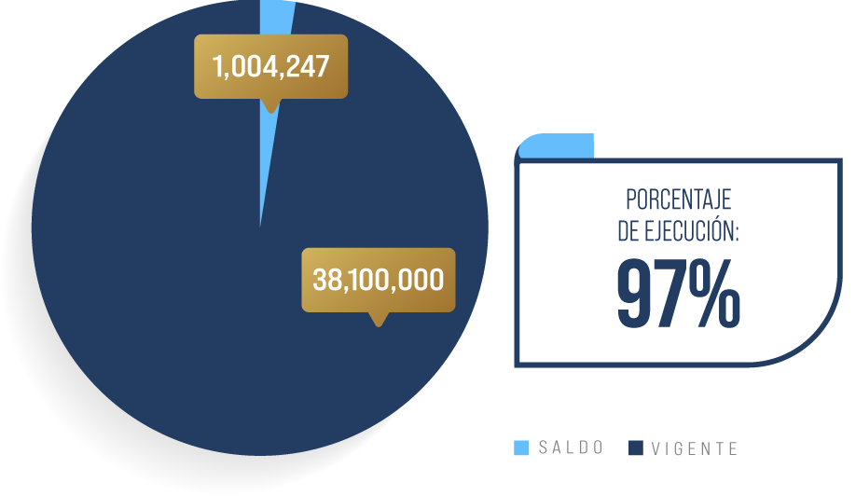
CIFRAS GENERALES DEL PRESUPUESTO DE LA SECRETARÍA DE INTELIGENCIA ESTRATÉGICA DEL ESTADO AL TERCER CUATRIMESTRE 2023

Slide 10
¿EN QUÉ SE UTILIZA EL DINERO?
De acuerdo con la legislación vigente, los productos de inteligencia son proporcionados al Señor Presidente de la República de Guatemala y al Consejo Nacional de Seguridad (CNS), con el propósito de dar información de inteligencia de Estado, útil y oportuna para la toma de decisiones de alto nivel político – estratégico.
La Secretaría de Inteligencia Estratégica del Estado en coordinación con el Sistema Nacional de Inteligencia, produce la Agenda Nacional de Riesgos y Amenazas -ANRA, producto que se entrega al Sistema Nacional de Seguridad, constituyendo un instrumento base para la elaboración de estrategias, planes de acción y coordinaciones de cooperación con entes nacionales e internacionales con el objetivo de prevenir hechos ocasionados por el crimen organizado y delincuencia común; lo cual permite brindar a la población guatemalteca una vida en paz, en democracia y seguridad, beneficiándolos a través del resguardo de sus bienes, su integridad física y el fortalecimiento del desarrollo del país.
El gasto se divide
en 5 grupos

Slide 11
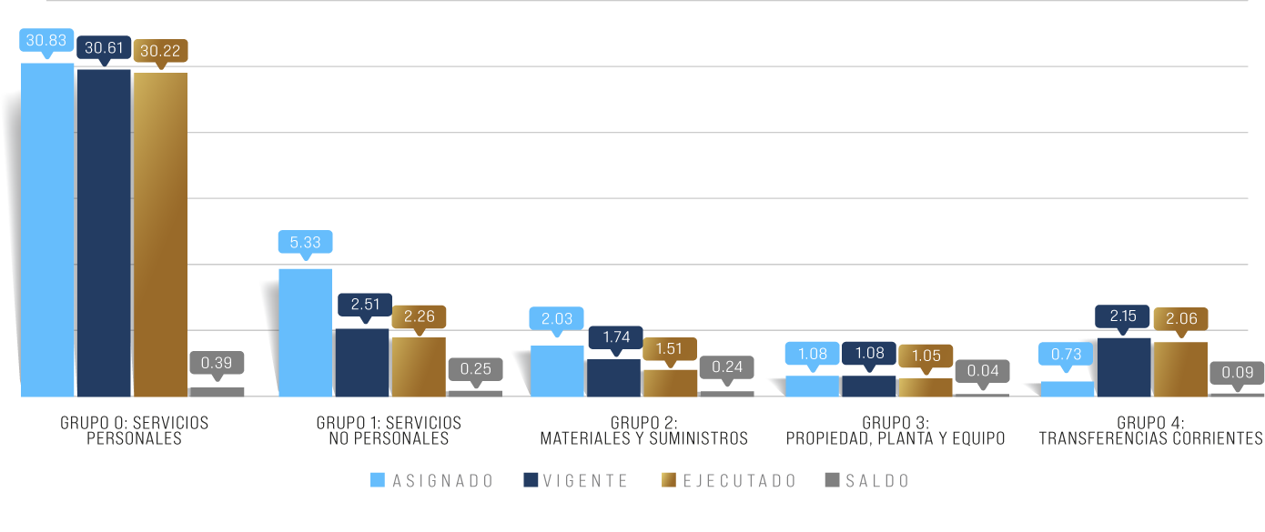
EJECUCIÓN PRESUPUESTARIA POR GRUPO DE GASTO
Tercer cuatrimestre del ejercicio fiscal 2023 / (montos en millones de quetzales)
Fuente: elaboración propia con información de Planificación Institucional y Dirección Financiera de la SIE, basada en SICOIN y SIGES al 31 de diciembre de 2023.

Slide 12
¿CUÁL ES LA IMPORTANCIA DEL PAGO DE SERVIDORES PÚBLICOS?
Durante el tercer cuatrimestre del 2023, la Secretaría de Inteligencia Estratégica del Estado proporcionó inteligencia estratégica al Presidente de la República y Consejo Nacional de Seguridad para la toma de decisiones y prevenir los riesgos y amenazas que atenten a la Seguridad de la Nación que benefician a toda la población.
El presupuesto utilizado en el pago de salarios para los servidores públicos que laboran en la Secretaría de Inteligencia Estratégica del Estado sirve para la contratación de personas calificadas que desempeñan una función administrativa, técnica y de profesionales que poseen la capacidad de analizar y generar informes de análisis de amenazas a la seguridad del país, que atentan contra la vida y los bienes de los ciudadanos guatemaltecos.

Slide 13
PAGO DE SALARIOS A SERVIDORES PÚBLICOS AL 31 DE DICIEMBRE DE 2023
Presupuesto vigente total para el pago de servidores públicos
Q. 30,610,473.00
Presupuesto utilizado al tercer cuatrimestre 2023 para el pago de servidores públicos
Q. 30,222,910.00
Saldo para el pago de servidores públicos
Q. 387,563.00
Este rubro constituye el 80% del total del presupuesto de Secretaría de Inteligencia Estratégica del Estado

Slide 14
¿EN QUÉ INVIERTE LA SECRETARÍA DE INTELIGENCIA ESTRATÉGICA ?
La Secretaría de Inteligencia Estratégica del Estado no ejecuta programas ni proyectos de inversión pública, sin embargo, se realizan compras de mobiliario, equipo y tecnología que se constituyen en herramientas útiles para ejecutar las acciones de producción de informes de inteligencia para la toma de decisiones, el fortalecimiento de la institución y la capacidad del personal.
Asimismo, invierte en reparaciones, ampliaciones, remodelaciones del edificio, y en mantenimiento de los equipos.
Durante este periodo, destaca, la reparación de la rampa de acceso al parqueo del primer nivel del edificio, inspección y verificación física del edificio para encontrar puntos de mejora en base a la iluminación, elevadores y ventilación de las instalaciones y habilitación de nuevo UPS en el DataCenter del quinto nivel.
La inversión se divide principalmente en reparaciones y mantenimiento de equipos.

Slide 15
¿MONTO UTILIZADO DE INVERSIÓN AL 31 DE DICIEMBRE DE 2023?
Presupuesto vigente total para la inversión
Q. 1,084,681.00
Presupuesto utilizado al tercer cuatrimestre 2023 para la inversión
Q. 1,045,191.00
Saldo para la inversión
Q. 39,490.00
Este rubro constituye el 3% del total del presupuesto de la Secretaría de Inteligencia Estratégica del Estado

Slide 16
¿QUÉ FINALIDADES ATIENDE LA SECRETARÍA DE INTELIGENCIA ESTRATÉGICA DEL ESTADO?
La finalidad y función del presupuesto de la Secretaría de Inteligencia Estratégica del Estado es utilizado para «orden público y seguridad ciudadana».
El destino del presupuesto, por la naturaleza de la institución es para dar resultados en seguridad, como parte del Sistema Nacional de Seguridad, no obstante, la Inteligencia de Estado es un ámbito de funcionamiento de más amplia categoría que «orden público y seguridad ciudadana».
La principal finalidad que se atiende es la prevención de los riesgos y amenazas que atentan contra la Seguridad de la Nación con un 100% del presupuesto total de la Secretaría de Inteligencia Estratégica del Estado.

Slide 17
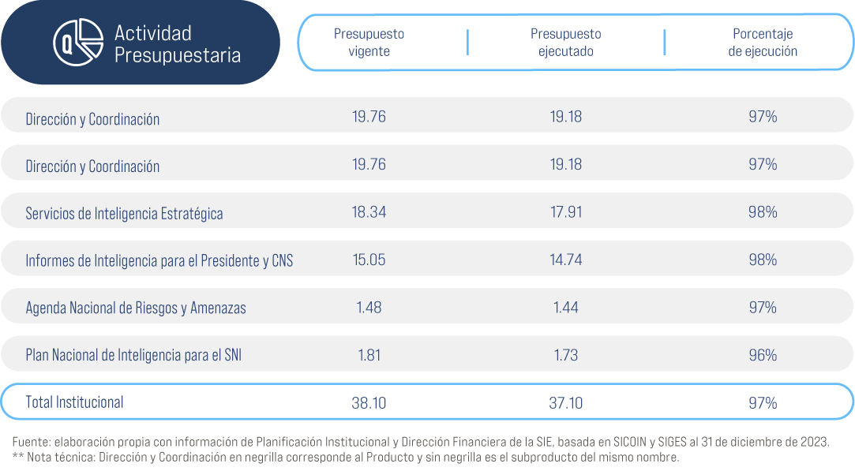
EJECUCIÓN PRESUPUESTARIA POR FINALIDAD AL TERCER CUATRIMESTRE 2023
Fuente: elaboración propia con información de Planificación Institucional y Dirección Financiera de la SIE, basada en SICOIN y SIGES al 31 de diciembre de 2023.

Slide 18
2
PARTE ESPECÍFICA
PRINCIPALES AVANCES Y RESULTADOS

Slide 19
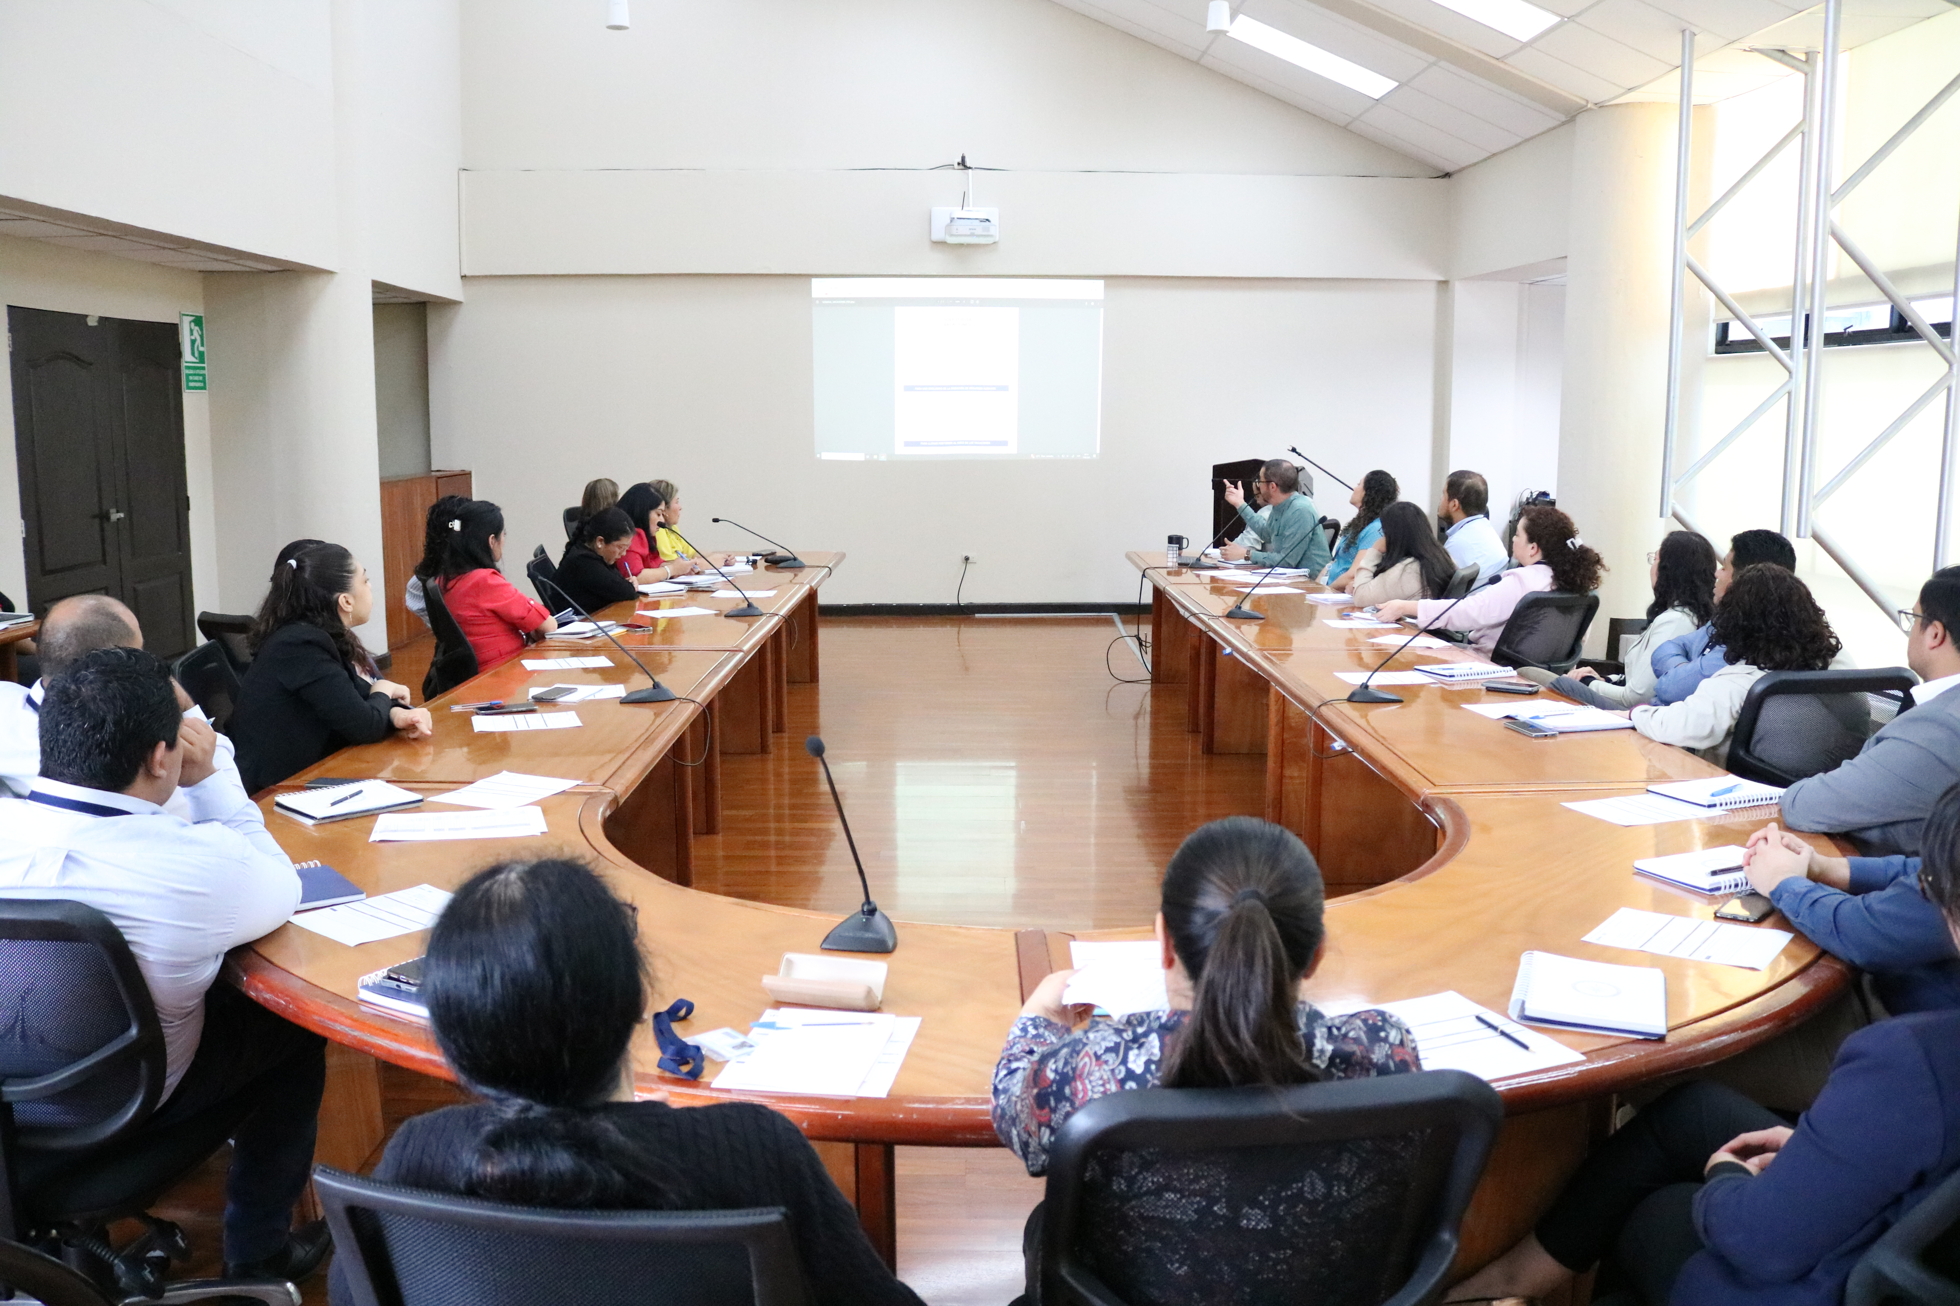
PRINCIPALES AVANCES Y RESULTADOS
Aspectos presupuestarios
Presupuesto vigente: 15,048,074.00
Presupuesto ejecutado (Tercer cuatrimestre): 4,937,012.00
Fuente de financiamiento: 11 (ingresos corrientes)
Aspectos de planificación estatal
Programa: 62 (Acciones de Inteligencia Estratégica)
Meta: 149 Documentos
Población beneficiada: Presidente de la República y Consejo Nacional de Seguridad
Ubicación geográfica: Nacional
Informes de Inteligencia Estratégica para el Presidente de la República y Consejo Nacional de Seguridad
Fuente: reuniones de coordinación para el análisis de la información para la elaboración de informes de inteligencia estratégica tercer cuatrimestre 2023.

Slide 20
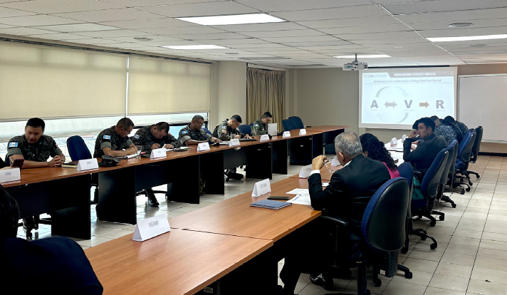
PRINCIPALES AVANCES Y RESULTADOS
Aspectos presupuestarios
Presupuesto vigente: 1,482,439.00
Presupuesto ejecutado (utilizado): 616,634.00
Fuente de financiamiento: 11 (ingresos corrientes)
Aspectos de planificación estatal
Programa: 62 (Acciones de Inteligencia Estratégica)
Meta: 1 Documento de seguimiento a la Agenda Nacional de Riesgos y Amenazas, así como, reuniones de coordinación.
Población beneficiada: Presidente de la República y Consejo Nacional de Seguridad
Ubicación geográfica: Nacional
Agenda Nacional de Riesgos y Amenazas –ANRA-
Fuente: reuniones con el Sistema Nacional de Inteligencia en el proceso de elaboración de la Agenda Nacional de Riesgos y Amenazas 2024.

Slide 21
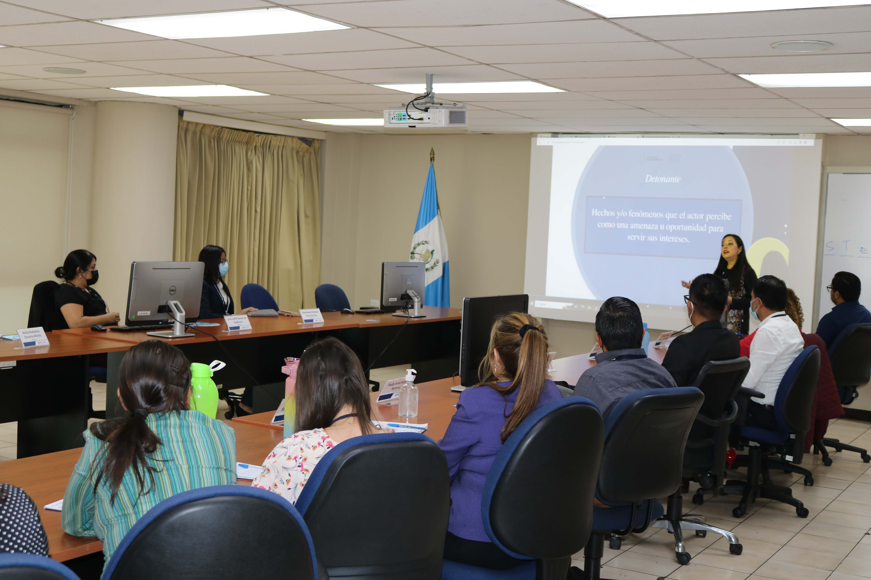
PRINCIPALES AVANCES Y RESULTADOS
Fortalecimiento en la profesionalización y Sistema de Carrera del Sistema Nacional de Inteligencia
Como parte del fortalecimiento de capacidades al personal de la Secretaría y al Sistema Nacional de Inteligencia, el Centro de Formación y Profesionalización en Inteligencia Estratégica y Sistema de Carrera, capacitó en el tercer cuatrimestre un total de 496 servidores públicos en temas de profesionalización y especialización en el ámbito de inteligencia.
Aspectos de planificación estatal
Programa: 62 (Acciones de Inteligencia Estratégica)
Meta: 496 personas capacitadas en temas de inteligencia de Estado.
Población beneficiada: Presidente de la República y Consejo Nacional de Seguridad
Ubicación geográfica: Nacional
Fuente: capacitaciones de especialización desarrolladas durante el tercer cuatrimestre del 2023 dirigida a los servidores públicos del Sistema Nacional de Inteligencia.

Slide 22
PRINCIPALES AVANCES Y RESULTADOS
Plan Nacional de Inteligencia -PNI-
Aspectos presupuestarios
Presupuesto vigente: 1,811,244.00
Presupuesto ejecutado (utilizado): 840,480.00
Fuente de financiamiento: 11 (ingresos corrientes)
Aspectos de planificación estatal
Programa: 62 (Acciones de Inteligencia Estratégica)
Meta: 1 Documento de seguimiento al Plan Nacional de Inteligencia.
Población beneficiada: Presidente de la República y Consejo Nacional de Seguridad
Ubicación geográfica: Nacional
Fuente: capacitaciones de especialización desarrolladas durante el tercer cuatrimestre del 2023 dirigida a los servidores públicos del Sistema Nacional de Inteligencia.

Slide 23
PRINCIPALES AVANCES Y RESULTADOS
Aspectos presupuestarios
Presupuesto vigente: 1,084,681.00
Presupuesto ejecutado (utilizado): 446,580.00
Fuente de financiamiento: 11 (ingresos corrientes)
Aspectos de planificación estatal
Programa: 62 (Acciones de Inteligencia Estratégica)
Población beneficiada: Personal de la Secretaría de Inteligencia Estratégica del Estado.
Ubicación geográfica: Nacional
Reparaciones y remozamientos del edificio
Fuente mantenimiento a las instalaciones de la Secretaría de Inteligencia Estratégica del Estado.

Slide 24
3
CONSOLIDADO DE LOGROS INSTITUCIONALES

Slide 25
CONSOLIDADO DE LOGROS INSTITUCIONALES
Logros institucionales
1. Coordinación con el Sistema Nacional de Inteligencia SNI Se mantuvo comunicación permanente con el Sistema Nacional de Inteligencia (09 reuniones reportadas) para generar productos de inteligencia que permitirán la prevención estratégica, mitigación y reducción de riesgos, así como amenazas a la Seguridad de la Nación.
2. Informes de Inteligencia Estratégica para el Presidente de la República y Consejo Nacional de Seguridad Durante el tercer cuatrimestre la Secretaría realizó diferentes actividades que impactan en la seguridad, desde su campo de competencia. Se continuó con la elaboración de informes diarios, semanales y mensuales que se entregan al Presidente de la República de Guatemala y Consejo Nacional de Seguridad para un total de 150 informes.
3. Fortalecimiento en la profesionalización y Sistema de Carrera del Sistema Nacional de Inteligencia Como parte del fortalecimiento de capacidades al personal de la Secretaría y al Sistema Nacional de Inteligencia, el Centro de Formación y Profesionalización en Inteligencia Estratégica y Sistema de Carrera, capacitó en el tercer cuatrimestre un total de 496 servidores públicos en temas de profesionalización y especialización en el ámbito de inteligencia
4. Reconocimiento otorgado a la Secretaría de Inteligencia Estratégica del Estado por el compromiso institucional demostrado para el fortalecimiento de la transparencia gubernamental y el alto nivel de cumplimiento en materia de información pública dentro del Organismo Ejecutivo.
5. Reparaciones y remozamientos del edificio Destacando reparación de la rampa de acceso al parqueo del primer nivel del edificio, verificación de líneas eléctricas, coordinación de visita técnica para verificar el funcionamiento de las luces led del elevador, se realizó el abastecimiento de combustible a la planta eléctrica de emergencia que se encuentra en el sótano y el monitoreo constante de la infraestructura del edificio con el fin de mitigar cualquier riesgo.

Slide 26
4
CONCLUSIONES

Slide 27
¿QUÉ TENDENCIA MUESTRA EL USO DE LOS RECURSOS PÚBLICOS?
Los datos obtenidos durante el periodo reportado permiten establecer que la ejecución del presupuesto se caracterizó principalmente por la mejora continua, realizando una serie de actividades de actualización en búsqueda de la eficiencia administrativa.
El trabajo coordinado con el Sistema Nacional de Inteligencia se mantiene, lo que permite contar con una buena sinergia y mejores productos de inteligencia; dando cumplimiento al objetivo de la política de gobierno «Un Sistema de Inteligencia Reformado».
Se espera continuar con la coordinación eficiente del Sistema Nacional de Inteligencia y la entrega oportuna de productos de inteligencia dirigidos al Presidente de la República y Consejo Nacional de Seguridad para la toma de decisiones en el ámbito de Seguridad.

Slide 28
¿QUÉ RESULTADOS SE OBTUVIERON EN EL MARCO DE LA PGG?
La Política General de Gobierno (PGG) es el plan de acción del Gobierno de Guatemala, en donde se plasman los objetivos estratégicos y los lineamientos de las Políticas Públicas.
La Secretaría de Inteligencia Estratégica del Estado, durante el tercer cuatrimestre reportado, colaboró con el cumplimiento de la Política General de Gobierno mediante la cantidad de informes entregados, relacionados con el monitoreo de riesgos, amenazas y vulnerabilidades que atenten contra la Seguridad de la Nación y la coordinación del Sistema Nacional de Seguridad.
Se contribuyó con el pilar de Gobernabilidad y Seguridad en Desarrollo, alcanzando un 100% de avance a la meta Sistema de Inteligencia Reformado al finalizar la gestión 2023.

Slide 29
¿QUÉ MEDIDAS DE TRANSPARENCIA SE HAN APLICADO?
Para garantizar el uso adecuado del dinero público y el avance en el cumplimiento de los objetivos de Estado, la Secretaría de Inteligencia Estratégica del Estado ha adoptado como medidas de transparencia:
Realización de informe de monitoreo y evaluación de riesgos de las diferentes unidades de la Secretaría de Inteligencia Estratégica del Estado para dar seguimiento al cumplimiento de las Normas Generales y Técnicas de Control Interno Gubernamental;
Oportuna respuesta a solicitudes de Información Pública emitidas por la ciudadanía;
Participación y elaboración de informes requeridos en el marco de la Transición de Gobierno 2023-2024.
Implementación de Tableros de Rendición de Cuentas mensuales.
Rendición de cuentas del avance de metas físicas y financieras solicitados por SEGEPLAN y la Comisión Presidencial contra la Corrupción.
Se tiene previsto aplicar nuevas medidas de transparencia para el año 2024, las cuales consisten en la elaboración de indicadores que provean de insumos para la eficiencia de la planificación y ejecución financiera de la Secretaría.

Slide 30
¿QUÉ DESAFÍOS INSTITUCIONALES SE ESPERAN?
Las acciones inmediatas consisten en hacer incidencia para la continuidad y cumplimiento de políticas, planes y protocolos que responden al fortalecimiento y coordinación del Ámbito de Inteligencia de Estado.
Los principales desafíos de la Secretaría de Inteligencia Estratégica del Estado es continuar con el fortalecimiento de los lazos de coordinación y cooperación con el Sistema Nacional de Inteligencia; así como las agencias homólogas internacionales. Así como el fortalecimiento administrativo y financiero propuesto para la profesionalización y Sistema de Carrera.

